Slide 1
Métodos quantitativos
Análise discriminante

Slide 2
Exemplo – Contabilidade Gerencial

Slide 3
Exemplo – Contabilidade Financeira
Obtivo: Modelo Crédit Score
Dados/Coleta
Fonte

Slide 4
Exemplo – Contabilidade Financeira
Problemas com as variáveis
Dívida Brut/PL
ROE
Dívida Brut/Ebita

Slide 5
Exemplo – Contabilidade Financeira

Slide 6
Exemplo – Contabilidade Financeira
Ajustes
Não perder informações
Não diminuir a amostra
Variáveis Relevantes

Slide 7
Exemplo – Contabilidade Financeira

Slide 8
Exemplo – Contabilidade Financeira

Slide 9
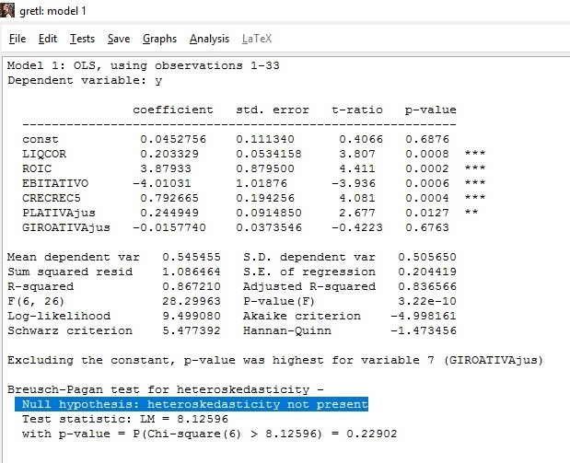
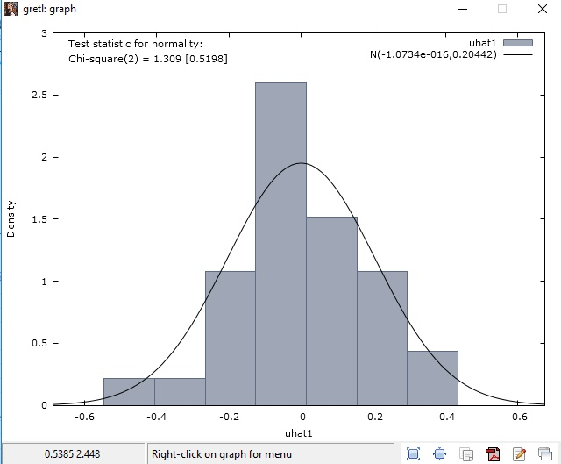
Exemplo – Contabilidade Financeira

Slide 10
Exemplo – Contabilidade Financeira

Slide 11
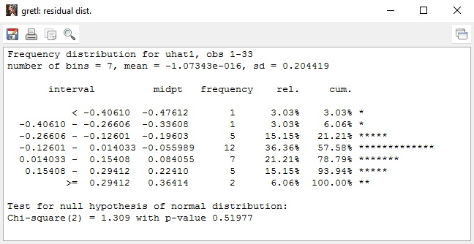
Exemplo – Contabilidade Financeira

Slide 12
Análise discriminante na biologia
Fisher (1936) apresenta a primeira aplicação de análise discriminante
Classificar plantas em diferentes espécies (taxonomia)
Modelo foi, mais tarde, generalizado como LDA
Levemente diferente
Sem hipótese de normalidade
Sem hipótese de covariâncias de mesma classe

Slide 13
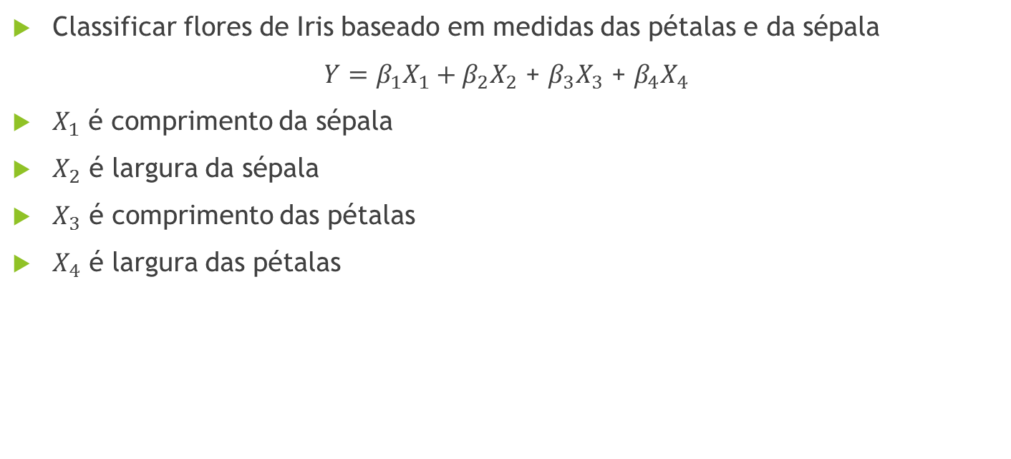
Modelo de Fisher
Classificar flores de Iris baseado em medidas das pétalas e da sépala
$Y=β_{1}X_{1}+β_{2}X_{2}$ + $β_{3}X_{3}$ + $β_{4}X_{4}$
$X_{1}$ é comprimento da sépala
$X_{2}$ é largura da sépala
$X_{3}$ é comprimento das pétalas
$X_{4}$ é largura das pétalas

Slide 14
Dados
150 plantas
Três espécies :
Iris Setosa
Iris Versicolor
Iris Virginica
Disponível online: https://en.wikipedia.org/wiki/Iris_flower_data_set

Slide 15
Classificando flores
Copie os dados para Excel

Slide 16
Estimações

Slide 17
Discriminação

Slide 18
Exemplo – Contabilidade Gerencial

Slide 19
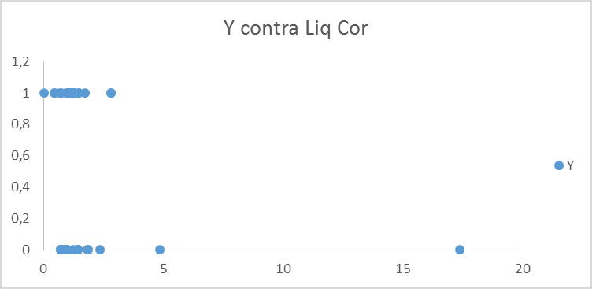
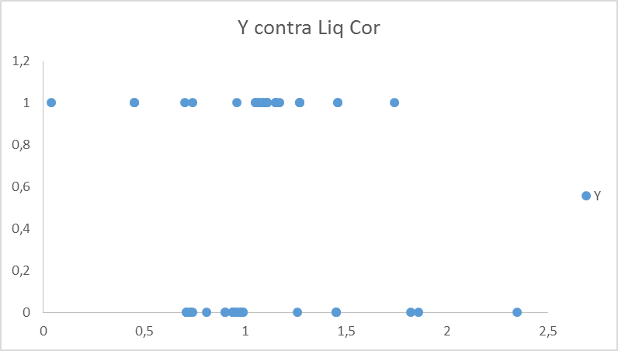
Exemplo – Contabilidade Gerencial

Slide 20
Exemplo – Contabilidade Gerencial

Slide 21
Exemplo – Contabilidade Gerencial

Slide 22
Exemplo – Contabilidade Gerencial

Slide 23
Exemplo – Contabilidade Gerencial

Slide 24
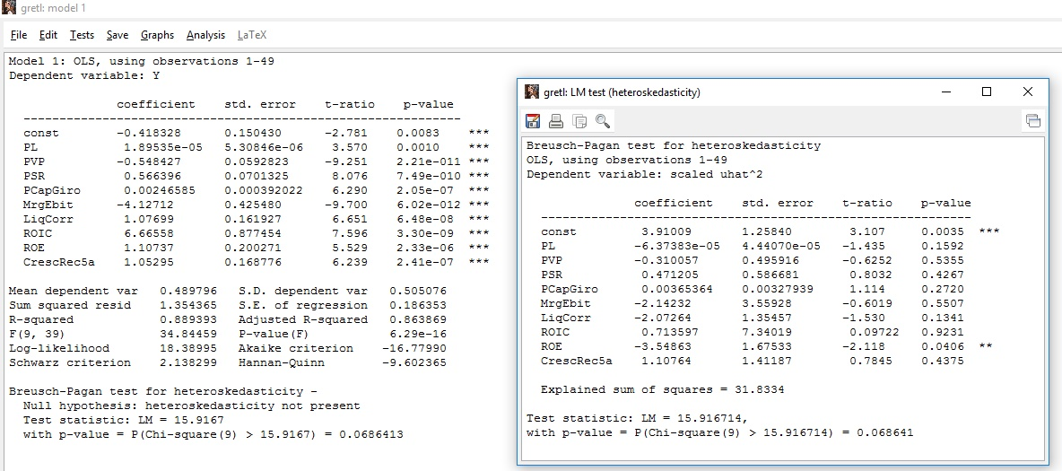
Exemplo – Contabilidade Gerencial

Slide 25
Exemplo – Contabilidade Gerencial

Slide 26
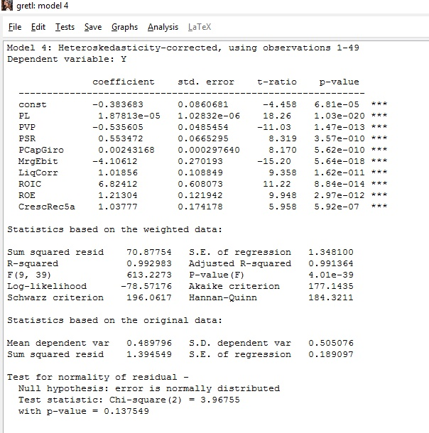
Exemplo – Contabilidade Gerencial

Slide 27
Exemplo – Contabilidade Gerencial

Slide 28
Exemplo – Contabilidade Gerencial

Slide 29
Contabilidade de Custos
Modelo Custo Direto x Indireto
Problemas:
Acesso à Informação
Dados Gerenciais
Politica Industrial
Defesa contra concorrência

